Slide 1
Обработка поперечных срезов наволочки краевым швом вподгибку с закрытым срезом.
Урок швейного дела в 5 классе
Подготовила учитель: Бобирь Ирина Анатольевна
ГБС(К)ОУ школа-интернат №1 VI вида г. Ейска Краснодарского края

Slide 2
Исключите лишний предмет
Наволочка
Простыня
Сорочка
Салфетка
Скатерть
Полотенце
Пододеяльник

Slide 3
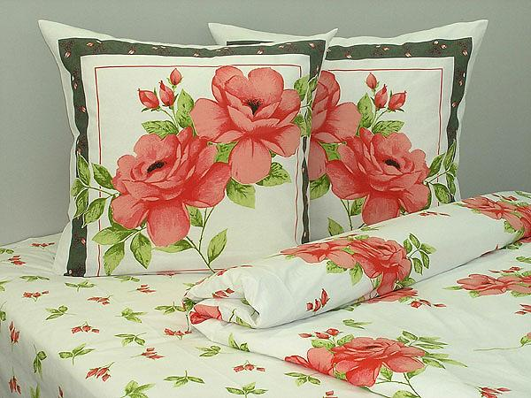

Slide 4
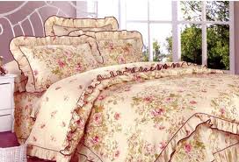

Slide 5
План работы по пошиву наволочки с клапаном. 1.Обработать поперечные срезы. 2. Выполнить разметку для клапана. 3.Обработать боковые срезы. 4. Отутюжить готовое изделие, сложить.

Slide 6
Какой машинный шов выполнен
Шов вподгибку с закрытым срезом

Slide 9
ВЕРНЫ ЛИ УТВЕРЖДЕНИЯ
- При работе на швейной машине разрешается снять косынку и фартук.
- Во время работы следить за посадкой и правильным положением рук, ног.
- Не наклоняться к движущимся и вращающимся частям швейной машины.
- На платформе машины можно положить ручку, телефон, ножницы.
-Во время работы на швейной машине разрешается разговаривать, смотреть по сторонам.

Slide 10
Шов вподгибку с закрытым срезом

